Slide 1
Познавательно-творческий проект в средней группе:
«Поклонимся великим тем годам»
МБДОУ Большеигнатовский
детский сад
комбинированногот вида
Выполнила воспитатель:
Кистанова А.В.
.

Slide 2
Актуальность проекта.
Патриотическое воспитание дошкольников – актуальная проблема в условиях современной России. Изменилась не только жизнь, но и мы сами. В течение последних десятилетий радикально переосмыслено само понятие патриотического воспитания дошкольников, его содержание, цели и задачи.
Чувство любви к Родине – это одно из самых сильных чувств, без него человек ущербен, не ощущает своих корней. А почувствует ли он привязанность к родной земле или отдалится от нее, это уже зависит от обстоятельств жизни и воспитания. Поэтому важно, чтобы ребенок уже в дошкольном возрасте почувствовал личную ответственность за родную землю и ее будущее.
У В.П. Астафьева есть замечательные слова: «Если у человека нет матери, нет отца, но есть Родина - он ещё не сирота. Всё проходит: любовь, горечь утрат, даже боль от ран проходит, но никогда - никогда не проходит и не гаснет тоска по Родине...».
Тема Великой Отечественной войны чрезвычайно актуальна в современном обществе, способствует объединению, сплочению нашего народа. День Победы близок и понятен детям дошкольного возраста, потому что реализует достаточно простую, ясную идею, известную им по сказкам, – идею противостояния добра и зла и финальной победы добра.

Slide 3
Вид, тип проекта: краткосрочный, творческий
Участники проекта:
•дети средней группы;
•воспитатель Кистанова А.В.
•родители воспитанников;
Место проведения: МБДОУ «Большеигнатовский детский сад комбинированного вида
Сроки проведения: апрель - май 2019г.
Возраст детей: 4 – 5лет
Цель: воспитание гражданско-патриотических чувств у детей-дошкольников, воспитание чувства гордости за подвиг своего народа в Великой Отечественной войне, уважения к ветеранам.

Slide 4
Задачи:
•способствовать воспитанию у каждого ребенка нравственно-патриотических чувств к Родине, ветеранам войны, воинам российской армии. Воспитывать уважение и чувство благодарности ко всем, кто защищает родину;
•расширить знания о государственных праздниках и историческом наследии нашей страны;
•осуществлять работу по патриотическому воспитанию дошкольников,
формировать гражданскую позицию, чувство любви к Родине;
•сохранять трепетное отношение к празднику Победы, уважение к заслугам и подвигам воинов Великой Отечественной войны.
•развивать познавательные способности детей в процессе практической деятельности, интеллект ребенка, формировать наглядно-образное мышление, творческие способности, самостоятельность, навыки взаимоотношений со взрослыми;
•способствовать развитию речи через выразительное чтение стихов, составление рассказов о ветеранах. Обогащать активный словарь новыми словами, поощрять пересказы детей, услышанных дома историй о близких, показывая их фотографии;
•обеспечить атмосферу доброжелательности, комфортности в общении: родитель-родитель; родитель-педагог; родитель – ребенок;
•организовать деятельность детей, родителей, направленную на создание праздничного концерта;
•вызвать эмоциональный отклик на результат своей деятельности.

Slide 5
Ожидаемые результаты:
• понимание важности праздника – Дня Победы в жизни российского человека;
• создание плаката памяти об участниках ВОВ – близких и родных воспитанников, сотрудников ДОУ;
• вовлечение родителей в педагогический процесс ДОУ, укрепление заинтересованности родителей в сотрудничестве с ДОУ;
• повышение социальной компетентности дошкольников;
• оформление выставки детского творчества ко Дню Победы;
• экскурсия к памятнику «Слава Героям.» Возложение цветов.
• экскурсия в музей на выставку «Они сражались за Родину»
• тематический праздник «День Победы»

Slide 6
План реализации проекта
1 этап – подготовительный
•Выявление первоначальных знаний детей о войне, о празднике победы.
•составление плана деятельности
•сотрудничество с родителями
•подбор литературных произведений о войнеи музыкальных произведений на военную тему
•подготовка цикла бесед о ВОВ
2 этап – основной, организационно-практический
Работа с родителями
•.Информация в родительском уголке
•Индивидуальные и групповые консультации по организации выставки «День Победы»и проведению праздника
•Изготовление плаката памяти «Никто не забыт, ничто не забыто!».
Работа с детьми: Чтение и обсуждение произведений о войне; экскурсия к памятнику и в музей; рассматривание иллюстраций; индивидуальные беседы о войне; разучивание стихов, песен о войне; изготовление рисунков на выставку; изготовление атрибутов к празднику.
3 этап – заключительный
•Выставка рисунков «Славный День Победы»
•Экскурсия к памятнику «Слава Героям!» и в музей
•Выставка плаката памяти «Никто не забыт, ничто не забыто!».
•Праздник «День Победы» и презентация проекта

Slide 7
Проект задуман и реализован в соответствии с требованиями ФГОС
дошкольного Образования и предусматривает интеграцию следующих образовательных областей:
познавательное развитие;
речевое развитие;
социально-коммуникативное развитие;
художественно-эстетическое развитие.

Slide 8
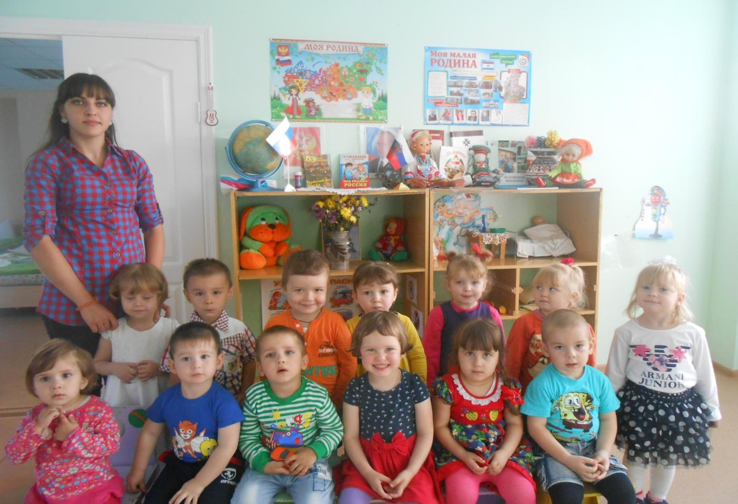
Патриотический уголок в нашей группе.
Патриотизм — это не значит только одна любовь к своей родине.
Это гораздо больше... Это—сознание своей неотъемлемости от родины и неотъемлемое переживание вместе с ней ее счастливых и ее несчастных дней»

Slide 9
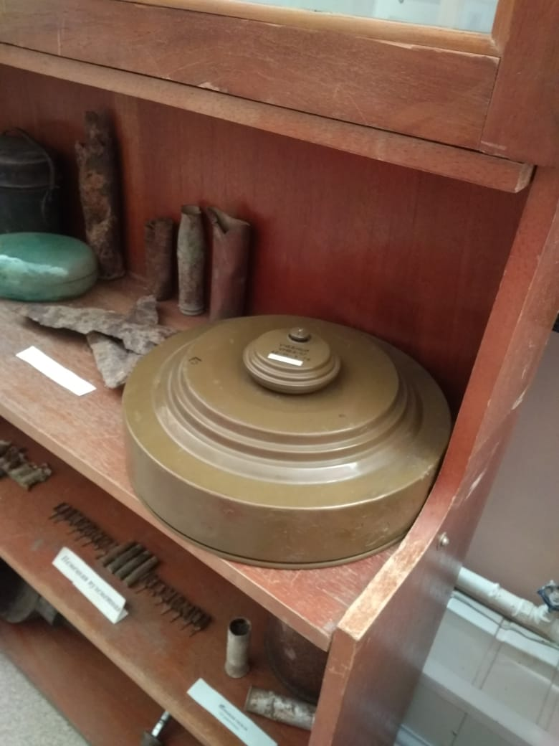
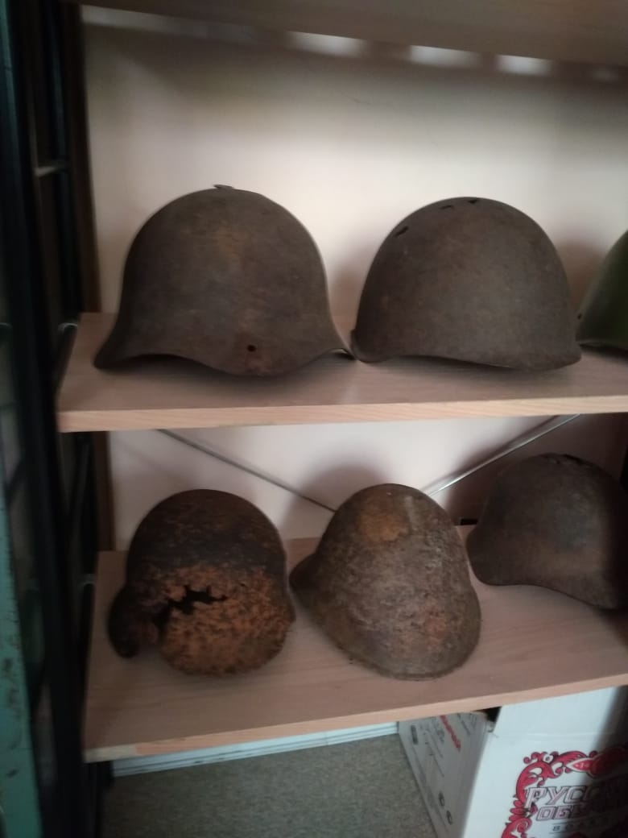
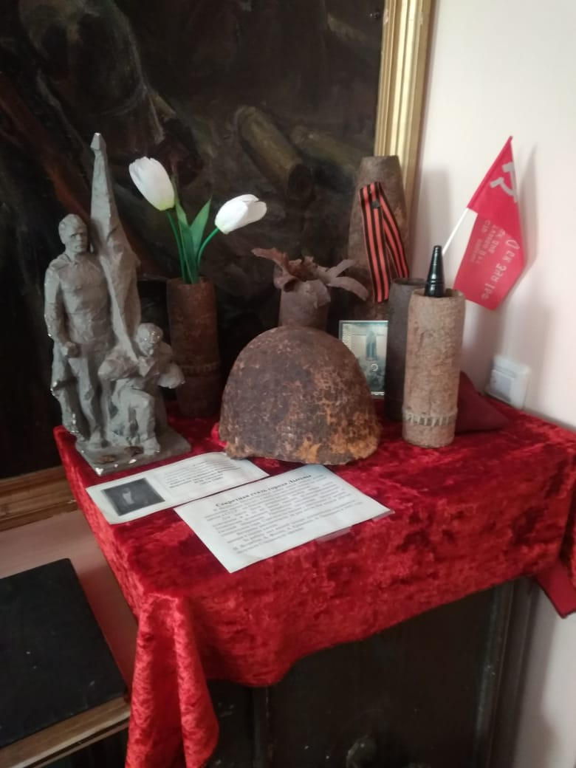
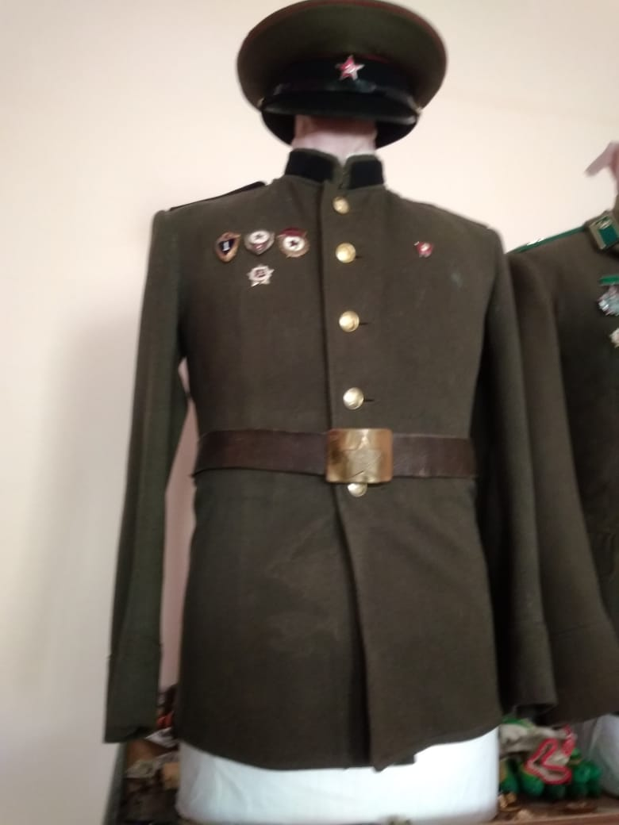
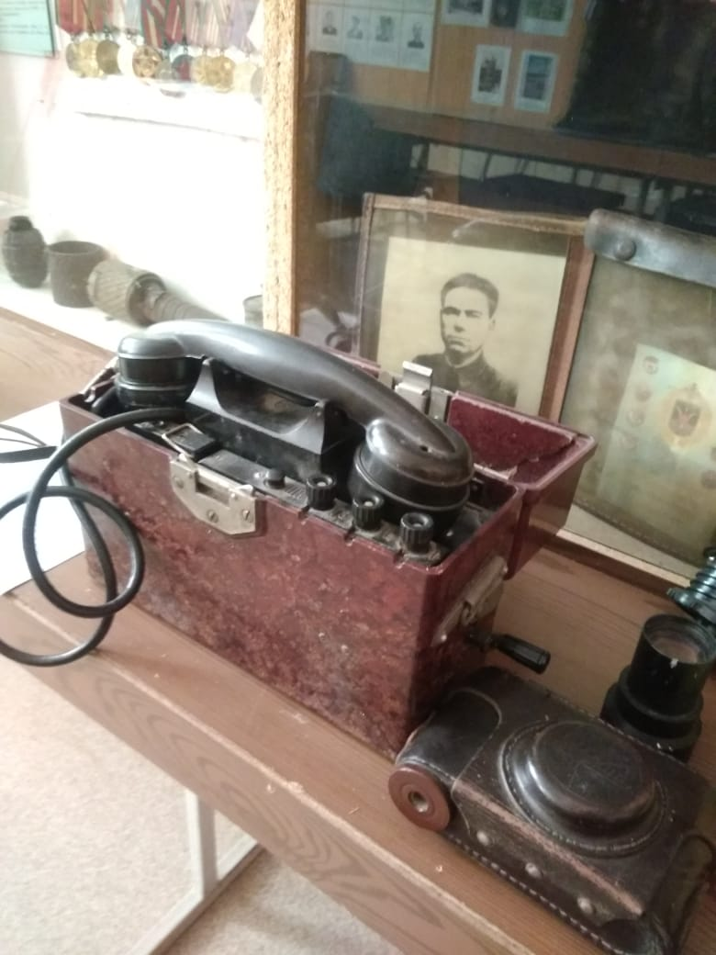
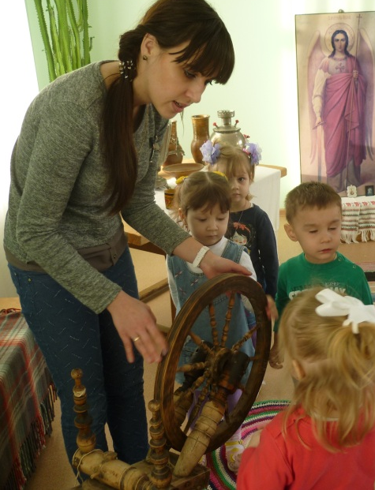
Экскурсия в музей в с.Большое Игнатово

Slide 10
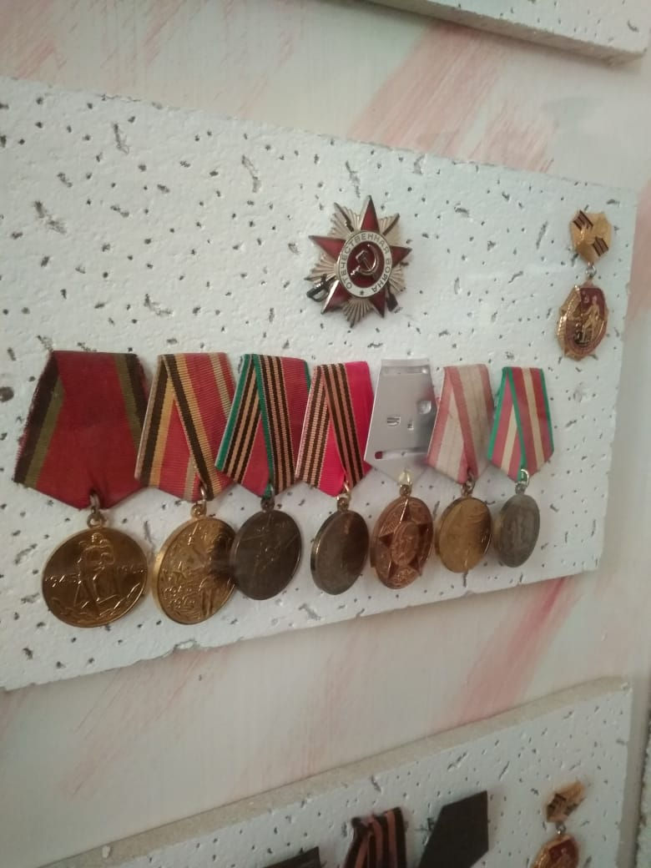
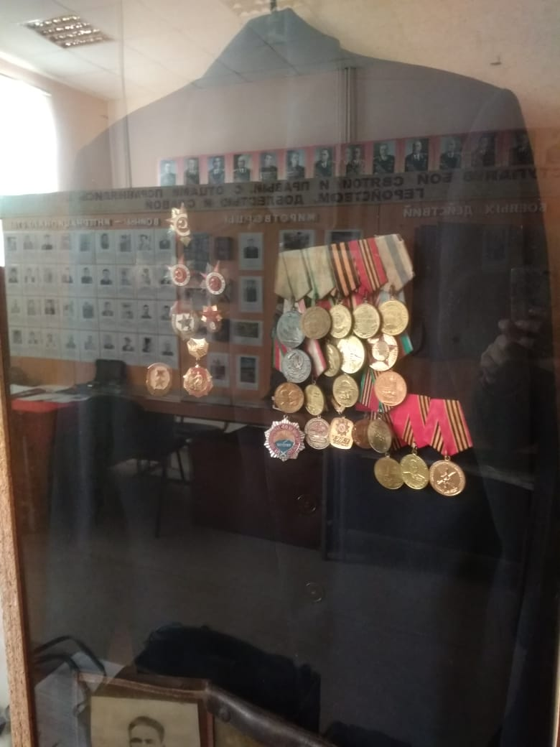
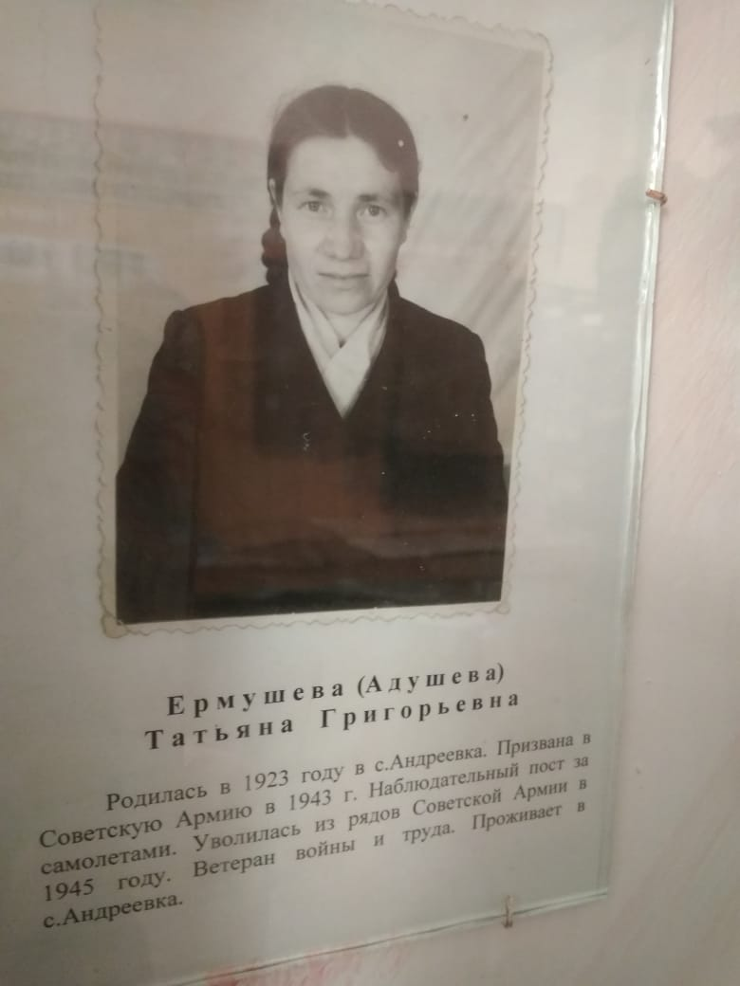
Воспитанники средней группы ознакомились с коллекцией медалей, которые вручались во время и после ВОВ, а также с Большеигнатовцами, участвовавшими в войне.

Slide 11
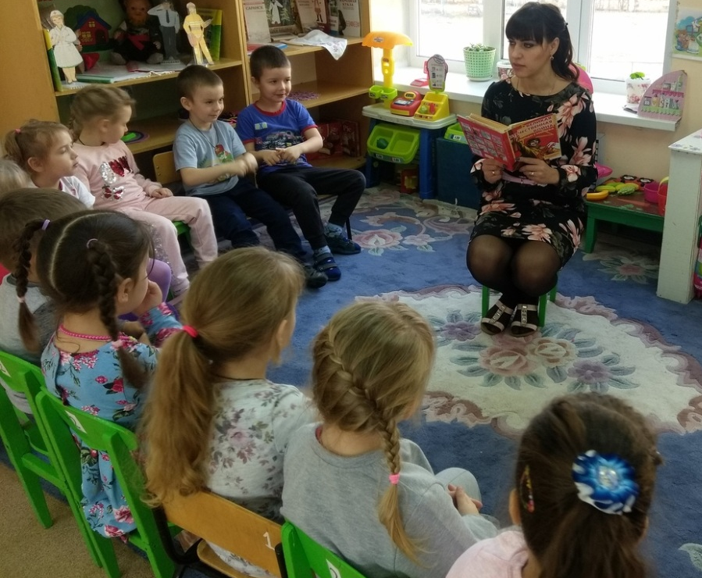
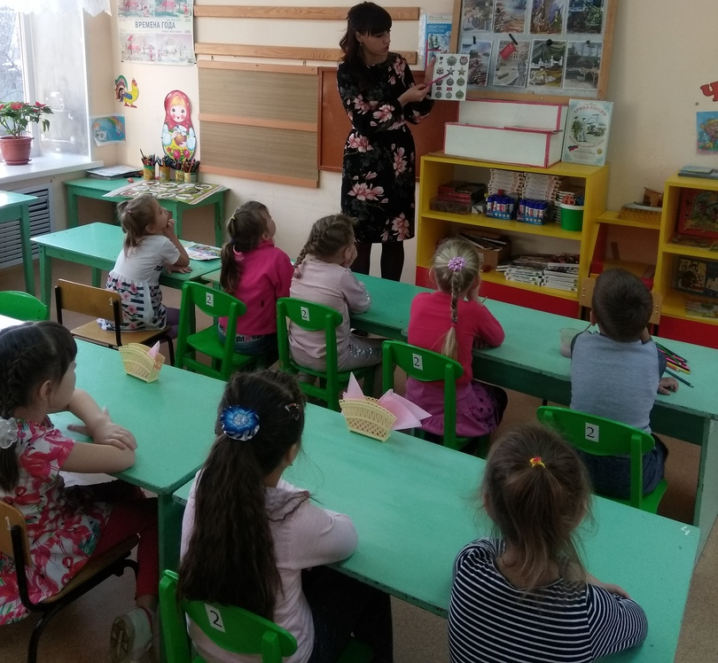
Чтение
художественной
литературой
по теме.
Беседы :Города-герои.
«Город-герой Ленинград».
«Защитники отечества».
«Как хорошо, если мир на земле».
«Что я видел?» - рассказы детей о праздновании 9 Мая.
.
Е. Благина «Шинель»; •чтение глав из книги С. Баруздина «Шел по улице солдат»; •Н. Дилакторская «Почему маму прозвали Гришкой»; •А. Митяев «Землянка»; «Почему армия родная?» •Л. Кассиль из книги «Твои защитники».
- загадывание загадок на военную тематику;

Slide 12
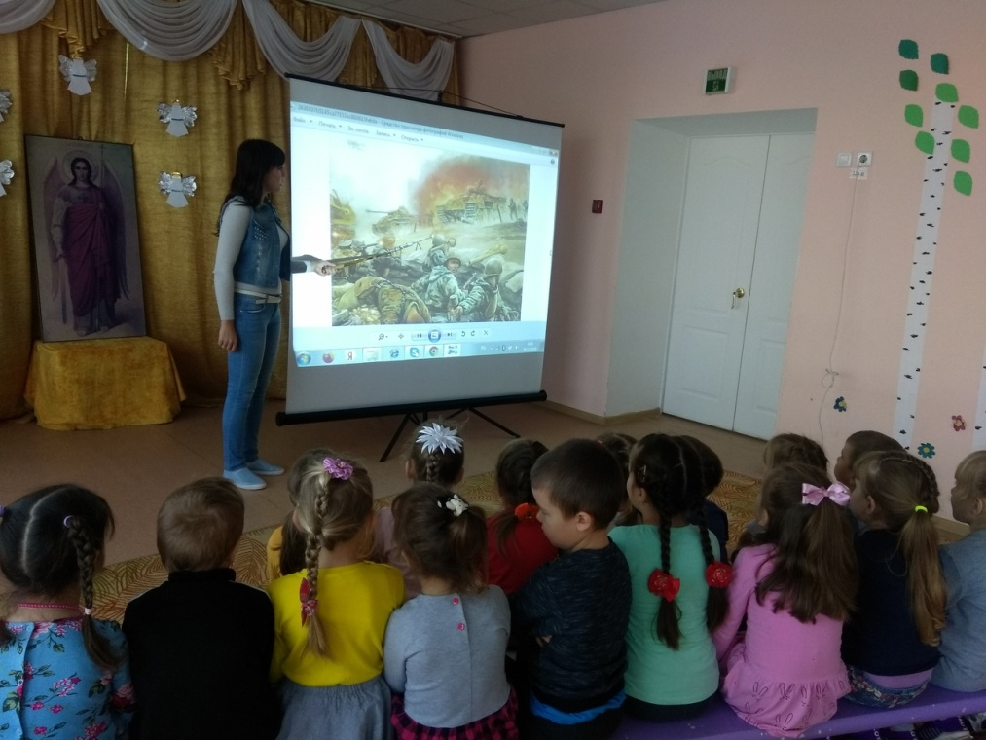
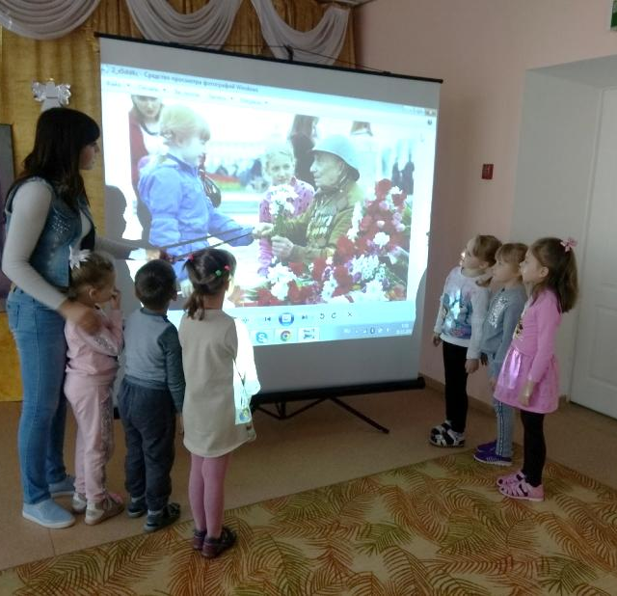
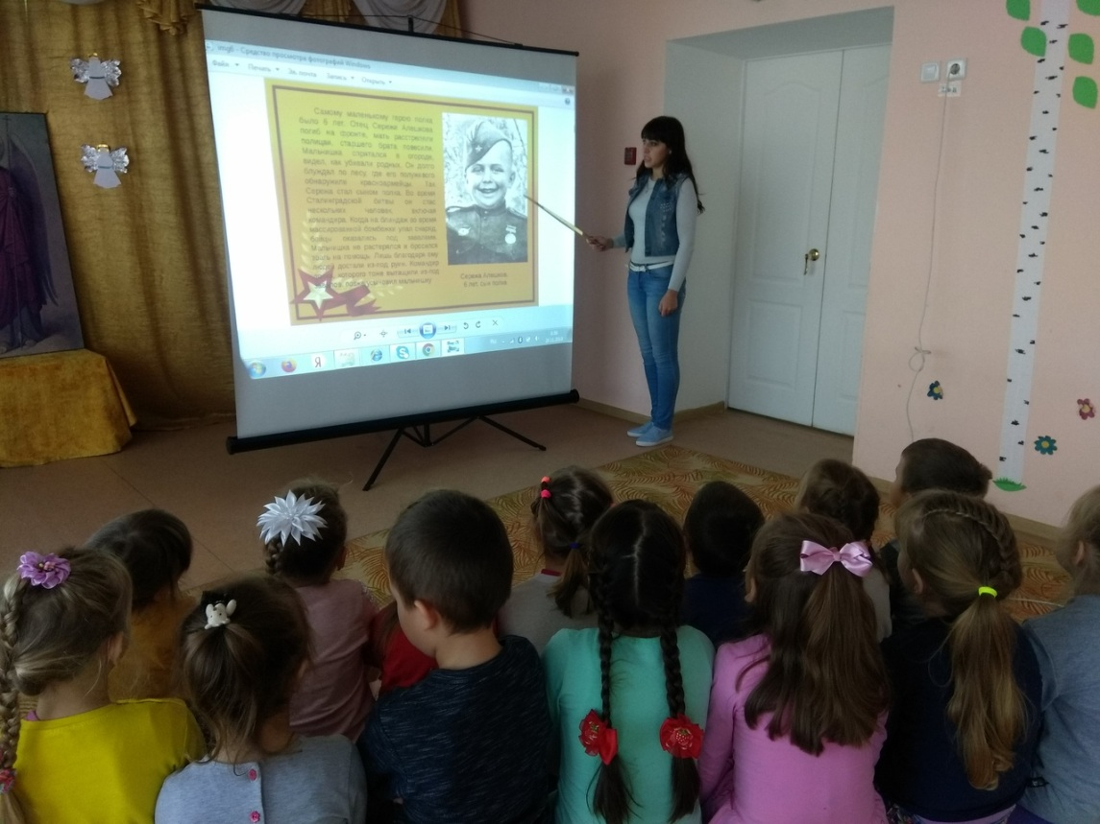
Беседы с использованием ИКТ.
«Солдат – победитель» «Что такое героизм?» «Москва – город герой»

Slide 13
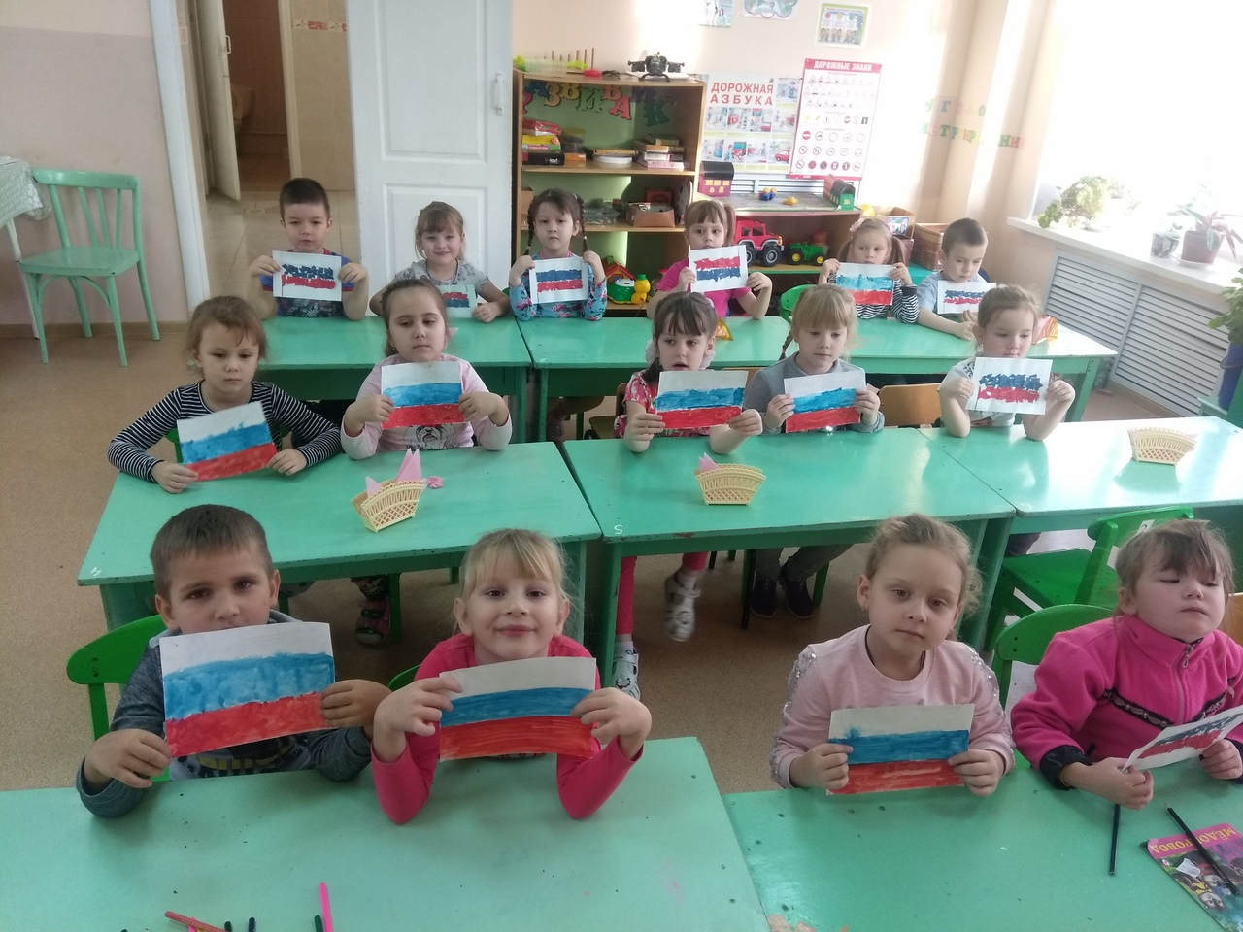
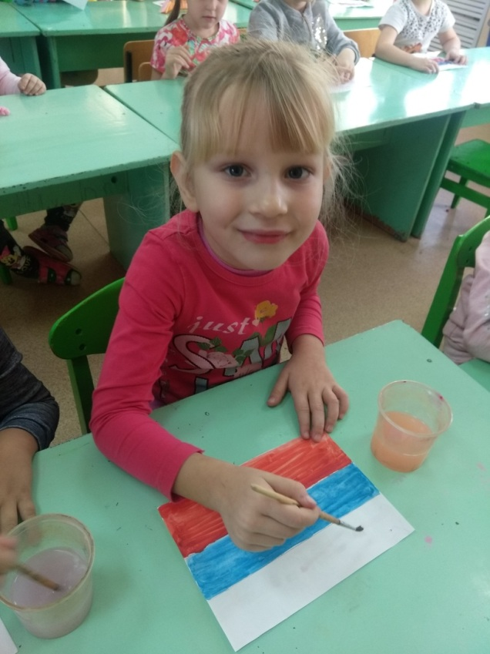
Изготовление атрибутов
к тематическому празднику.

Slide 14
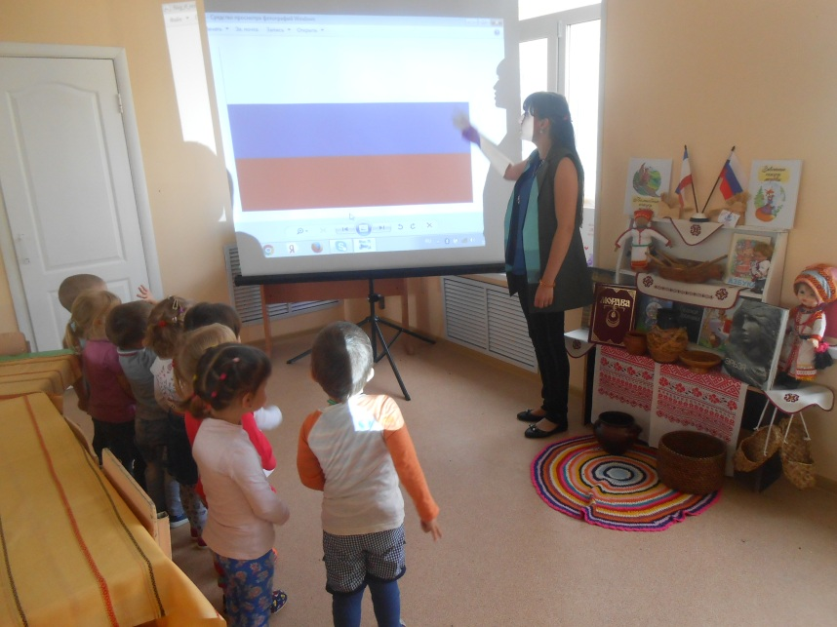
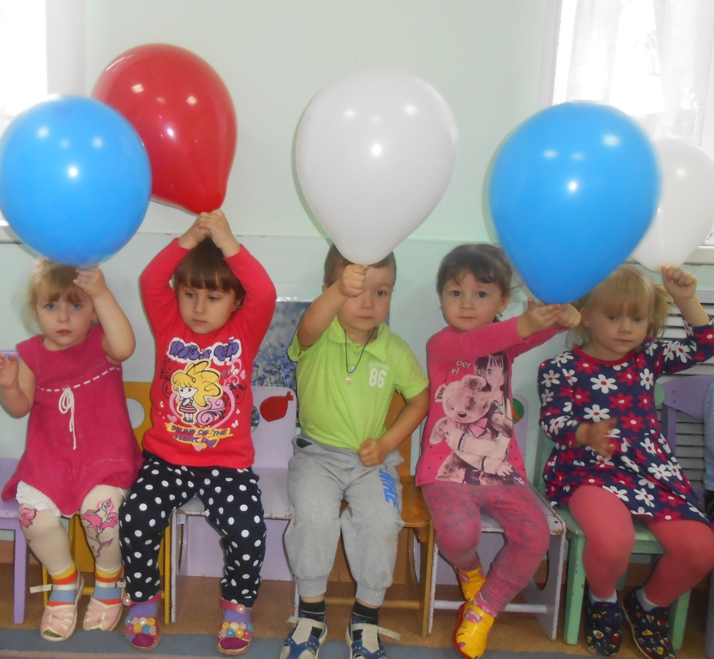
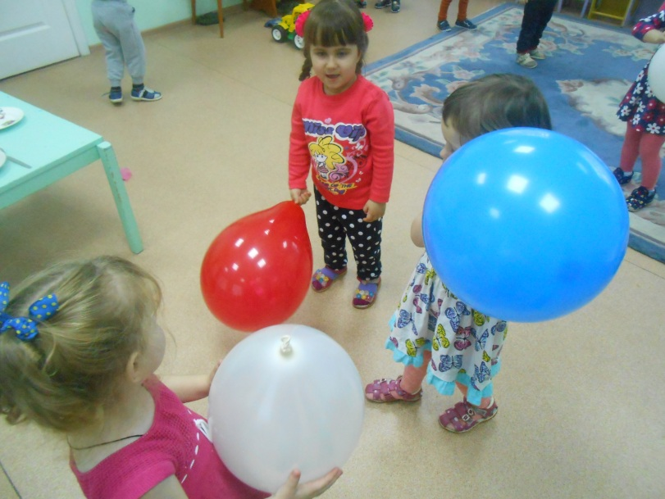
Мы страной своей гордимся, Знаем точно мы с тобой: Что российский флаг, конечно, Бело-красно-голубой!
Дидактическая игра.
«Собери флаг»
Notes:
Изучение российской символики: дидактическая игра «Собери флаг» -воспитание гордости за своё отечество.

Slide 15
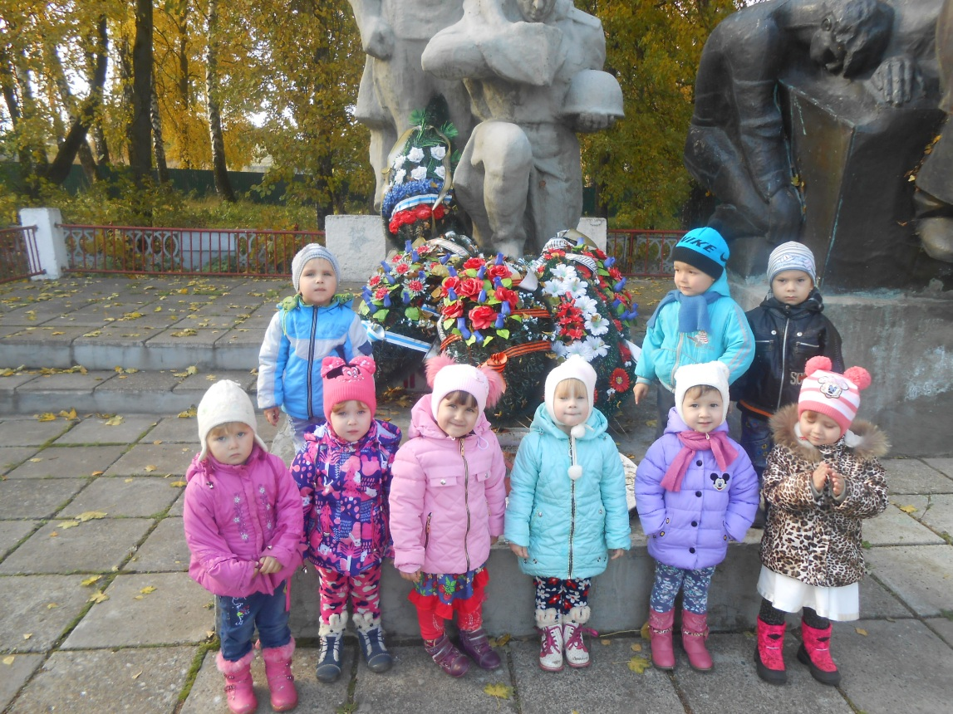
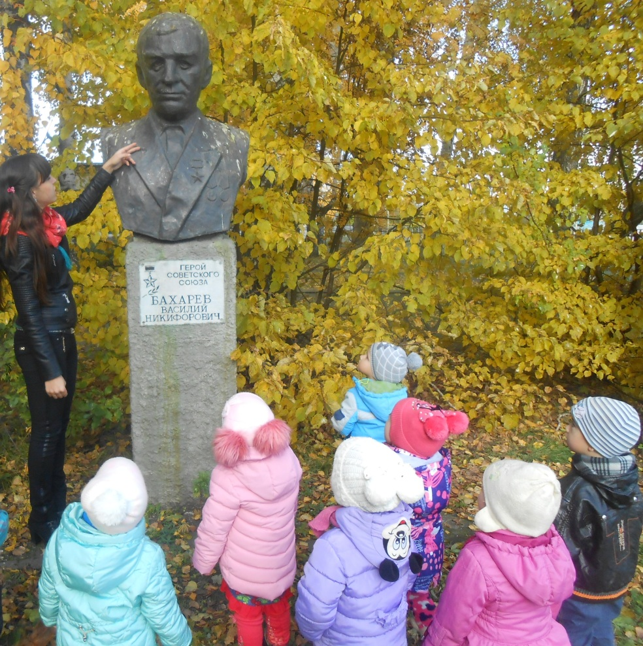
Экскурсия на памятник
«Благодарим солдаты Вас за жизнь, за детство и весну. За тишину, за мирный дом, за мир , в котором мы живём!»

Slide 16
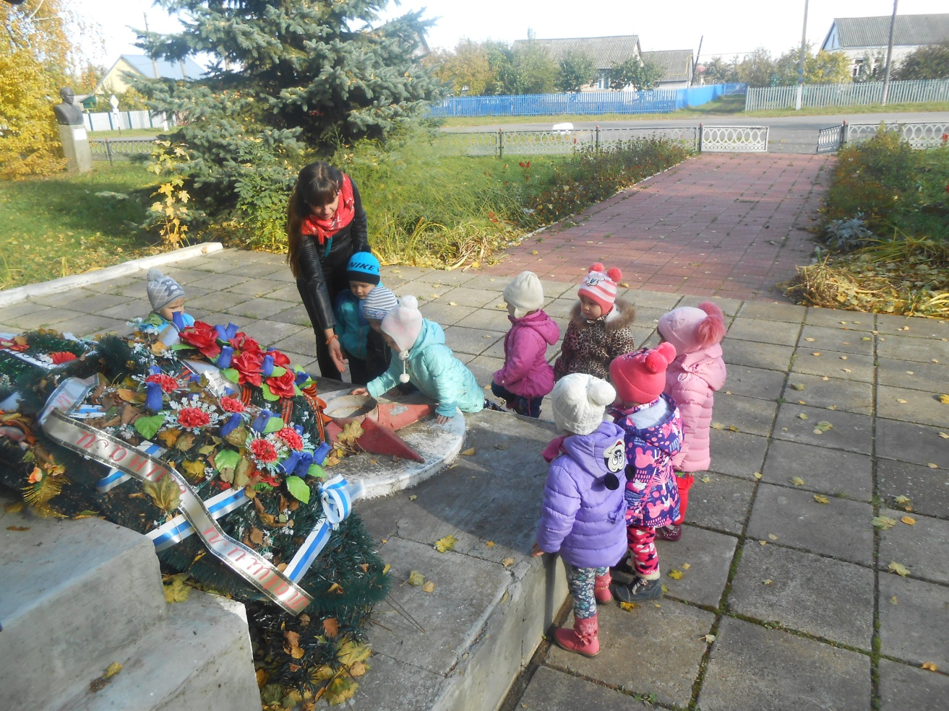
«Поклонимся великим тем годам, тем славным командирам и бойцам. И маршалам страны и рядовым. Поклонимся всем мёртвым и живым. Всем тем, которых забывать нельзя. Поклонимся, поклонимся, друзья! Всем миром, всем народом, всей землёй. Поклонимся за тот великий бой!»

Slide 17
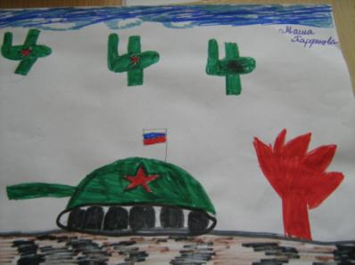
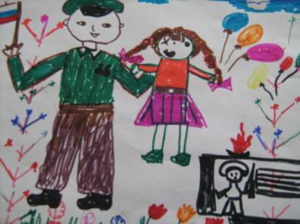
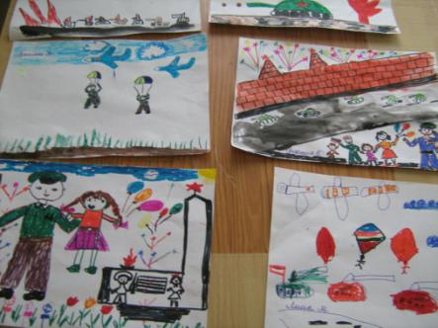
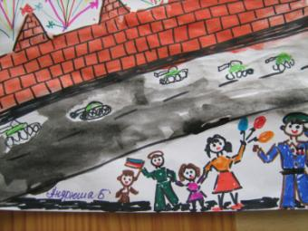
Выставка детских рисунков «Победный май»

Slide 18
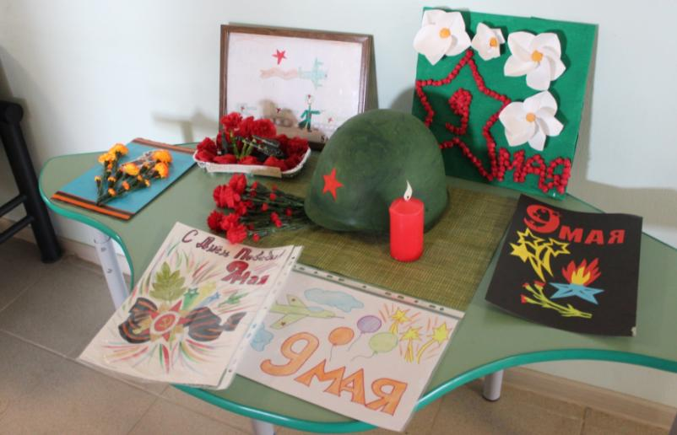
Работы изготовленные детьми с родителями.

Slide 19
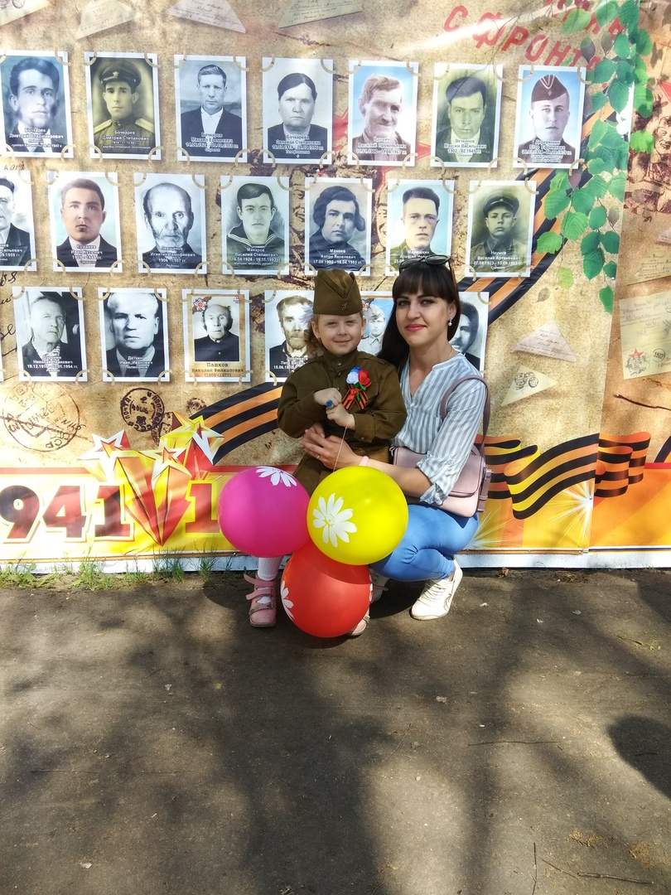
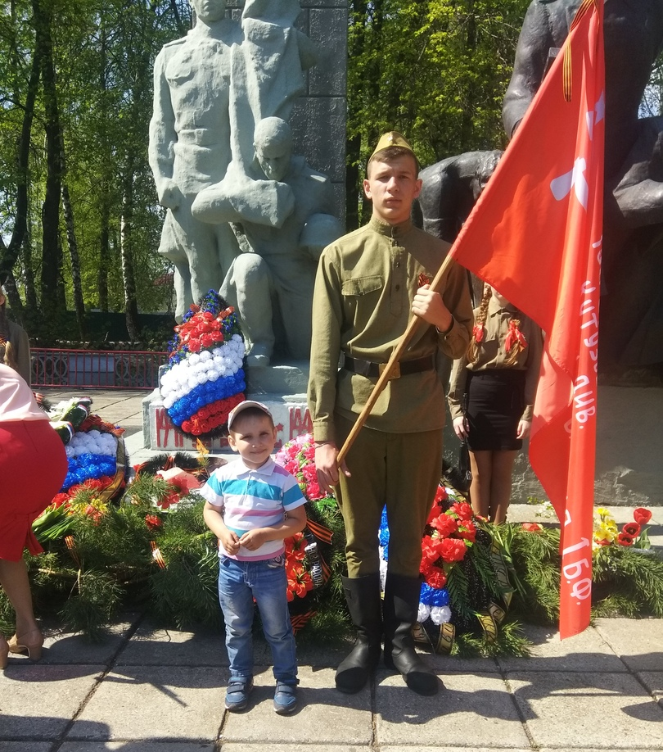
9 мая 2019г
с. Большое Игнатово.
На фото дети
средней группы.

Slide 20
«Не забудут тех героев, что лежат в земле сырой. Жизнь отдав на поле боя: за народ, за нас с тобой»
Бессмертный полк с. Большое Игнатово 2019г
Notes:
Стенд «Бессмертен тот, кто Отечество спас». Участники ВОВ – наши отцы, деды и прадеды.

Slide 21
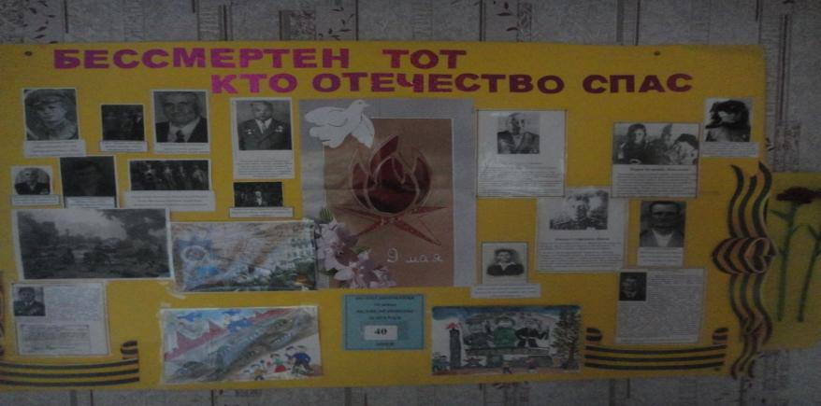
Итогом проделанной работы стал стенд «Бессмертен тот, кто Отечество спас», где мы собрали семейные реликвии и воспоминания из домашних архивов.

Slide 22
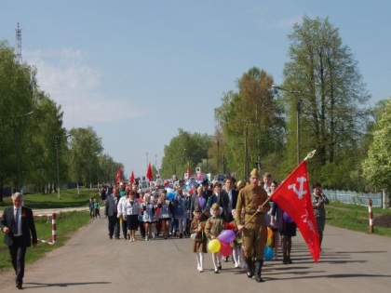
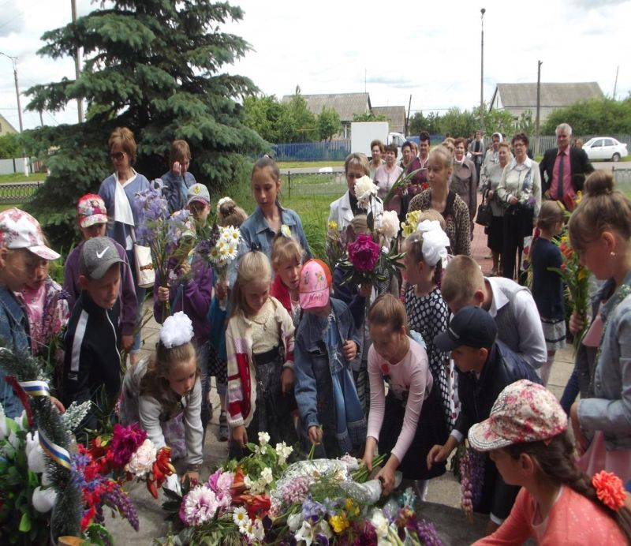
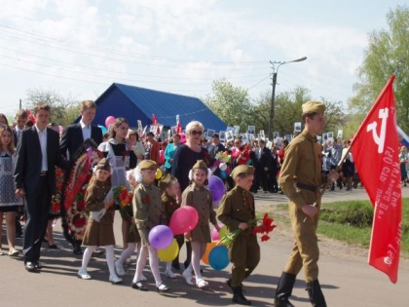
9 мая !! с. Большое Игнатово
«Никто не забыт, ничто не забыто»

Slide 23
Результативность и эффективность проекта:
Дети:
1.Повышен уровень осведомлённости старших дошкольников и их родителей об истории человечества через знакомство с легендарным прошлым России в период Великой Отечественной войны.
2.Дети знакомы с основными датами ВОВ.
3.Ребята имеют представления о военной технике, о родах войск армии в годы ВОВ.
4.Дети знакомы с произведениями поэтов, писателей и художников на военную тематику.
5.Дети владеют расширенным словарным запасом на тему «9 Мая – День Победы».
6.Дети имеют представление об истории памятных мест родной страны, родного города и посёлка.
7.Умеют ориентироваться в исторических событиях нашей Родины и в ленте времени.
8.Дети толерантны, испытывают уважение к защитникам Родины и чувство гордости за свой народ.
9.Создавая стенд, дети узнали о ВОВ, о их подвигах. Они гордятся тем, что среди них есть родные люди и земляки.
Родители: Активные и заинтересованные участники проекта, ориентированы на развитие у ребёнка потребности к познанию, общению с взрослыми и сверстниками, через совместную исследовательскую проектную деятельность.
Это позволит вырастить грамотное и всесторонне образованное поколение на благо Родины и повысит уровень патриотического потенциала детей.

Slide 24
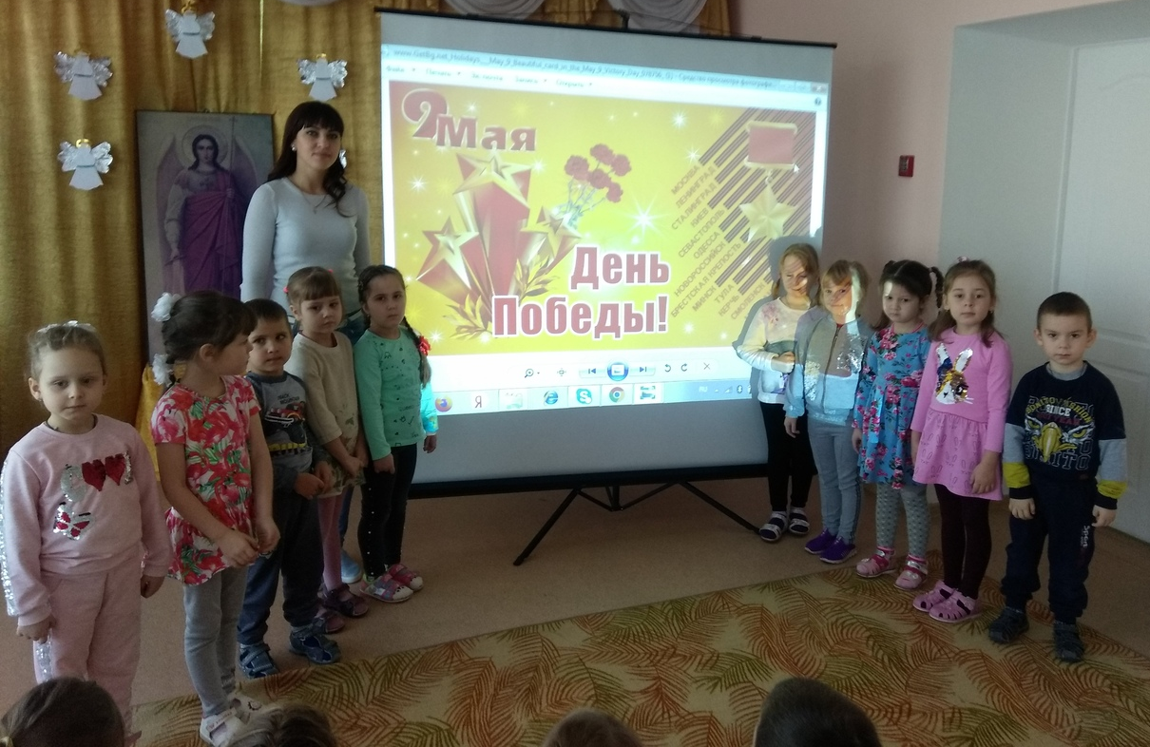
Как хорошо, что нет войны, что светит солнце в небесах… за всё героям фронтовым «спасибо» нужно нам сказать!

Slide 25
Спасибо вам, что мы войны не знали!

